Slide 1
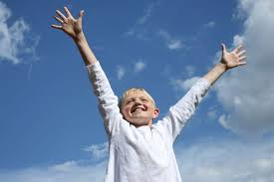
Здоровьесберегающая технология формирования правильного дыхания у детей дошкольного возраста
Презентацию подготовили:
Учителя-логопеды МДОУ
«Детский сад «Улыбка»
Милусь Н.А., Татаркина Е.В.

Slide 2
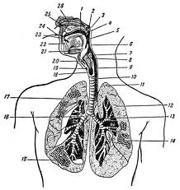
Дошкольный возраст является решающим этапом в формировании фундамента физического и психического здоровья ребёнка. В этот период идёт интенсивное развитие органов и становление функциональных систем организма.
К органам дыхания относятся:
дыхательные пути
легкие
грудная клетка

Slide 3
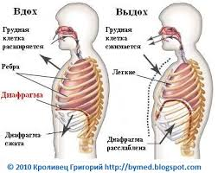
Дыхание является одной из важнейших функций организма, обеспечивающей непрерывное снабжение всех органов и тканей кислородом
Существует три основных типа дыхания:
-верхнее дыхание (ключичное);
-среднее дыхание (рёберное или грудное);
-нижнее дыхание (брюшное или диафрагмальное).

Slide 4
Занятия дыхательной гимнастикой способствует
-воспитанию правильного речевого дыхания с удлиненным постепенным вдохом,
-профилактике болезней дыхательных путей (ринит, ринофарингит, риносинусит, гайморит,
хронический бронхит, аденоидит)

Slide 5
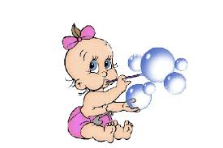
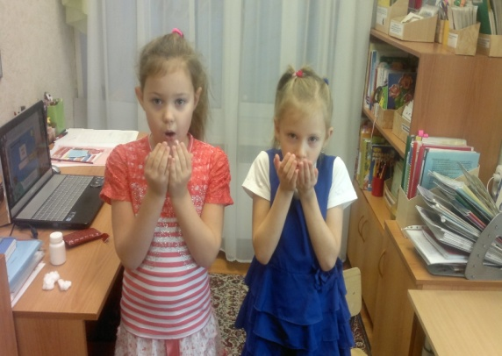
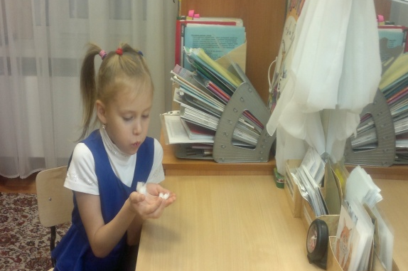
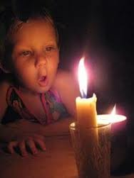
Три ступени комплекса дыхательной гимнастики
(1.5 – 2 месяца, в зависимости от индивидуальных возможностей ребёнка)
1.Обучение правилам правильного дыхания, начальный этап
формирования физиологического и речевого дыхания
Правила дыхания:
А).Вдох должен производиться
через нос, а выдох через рот.
Б).При вдохе необходимо следить, чтобы
плечи ребёнка не поднимались,
важно сохранять спокойное положение тела.
«Надуй мыльный пузырь»
В).На выдохе следует дольше и более плавно выдыхать воздух, чтобы щёки ребёнка не раздувались.
«Подуй на свои ручки»
«Сдуй ватку»
«Задуй свечу»

Slide 6

Правильное носовое дыхание способствует
-тренировке дыхательной мускулатуры,
-улучшает местное и мозговое кровообращение,
-препятствует разрастанию аденоидов
-предохраняет от переохлаждения.

Slide 7

Методически е рекомендации к проведению дыхательной гимнастики
- выполнять упражнения каждый день по 3 - 6 мин, в зависимости от возраста детей;
- проводить упражнения в хорошо проветриваемых помещениях или при открытой форточке;
- заниматься до еды;
- заниматься в свободной, не стесняющей движения одежде;
- дозировать количество и темп проведения упражнений;
- вдыхать воздух через рот и нос, выдыхать - через рот;
- вдыхать легко и коротко, а выдыхать - длительно и экономно;
- в процессе речевого дыхания не напрягать мышцы в области шеи, рук, живота, груди; плечи не поднимать при вдохе и опускать при выдохе;
- после выдоха перед новым вдохом сделать остановку на 2 - 3 сек.

Slide 8
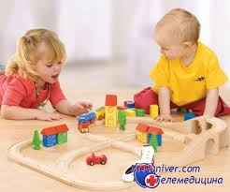
Речевые нарушения – одна из основных проблем развития детей
раннего возраста.
Они проявляются в
трудностях
формирования
вербальной
коммуникации
на родном языке

Slide 9
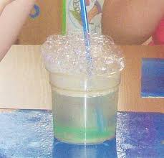

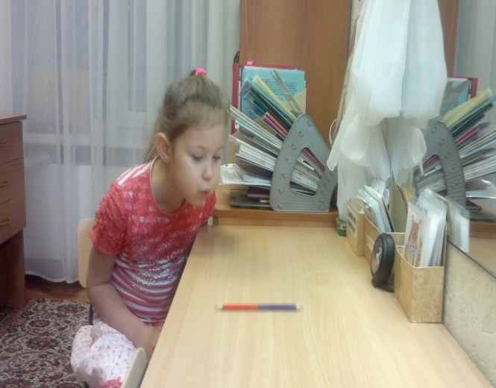
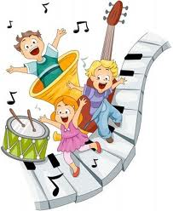
2.Закрепление навыков правильного физиологического
дыхания, формирование плавного речевого выдоха.
«Трубач»
«Пузырики»
«Подуй на карандаш»
«Пение с движением»

Slide 10
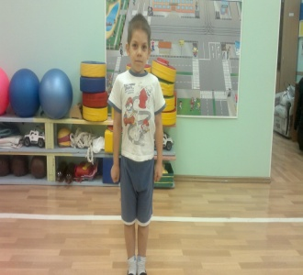
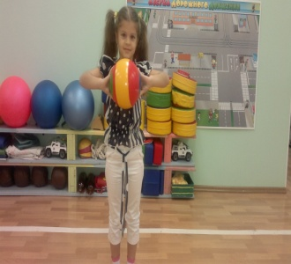
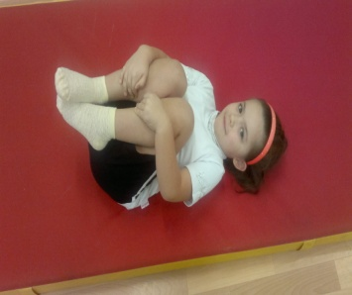
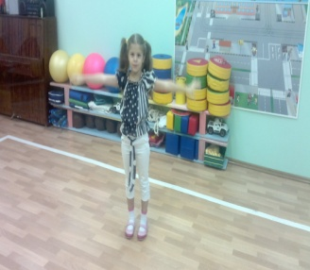
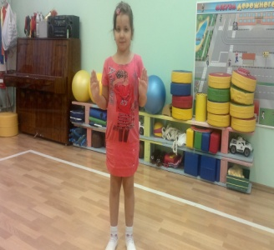
3.Закрепление и
усовершенствование
навыков
физиологического
и речевого дыхания,
выработка четкой
координации процесса
дыхания.
«Мычалка»
«Летят мячи»
«Вырасти большой»
«Ладошки»
«Пружинки»

Slide 11
Методики, направленные на
восстановление дыхательной функции:
- А.Г.Ипполитовой :дифференциация ротового и
носового выдоха у детей с ринолалией.
-Н.А.Рождественской, Е.Л.Пеллингер: снятие напряжения с мышц всего тела и органов артикуляции у заикающихся детей
-К.П.Бутейко, А.Н.Стрельниковой: оздоравливающие и целительные методики
-М.Норбекову: образная гимнастика.

Slide 12
Здоровьесберегающая технология формирования речевого дыхания
у детей старшего дошкольного возраста направлена:
-на физическое развитиеи укрепление здоровья детей;
-на развитие физических качеств и двигательной активности;
-на целенаправленное воздействие на дыхательную и голосообразовательную функциональные системы
организма;

Slide 13
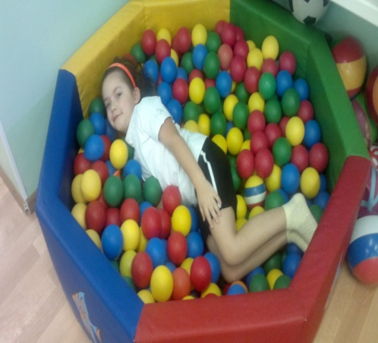
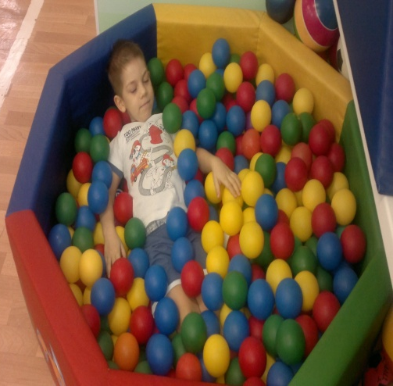
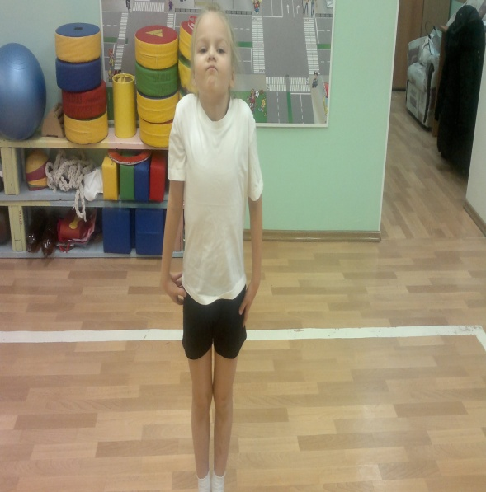
Дыхательные упражнения в течение дня в разных режимных моментах:
«Страшный сон мышонка»
Этапы работы
1.Создание фундамента для формирование правильного
дыхания на основе сохранных функциональных систем детского организма.
«Медвежонок в берлоге»
«Великан»

Slide 14
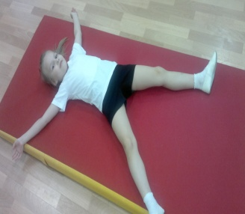
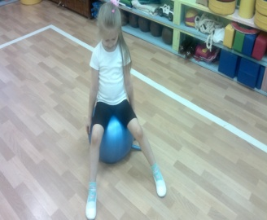
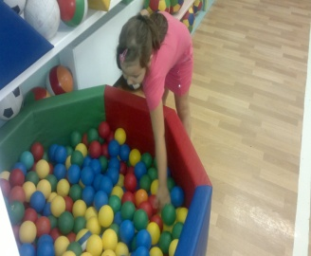
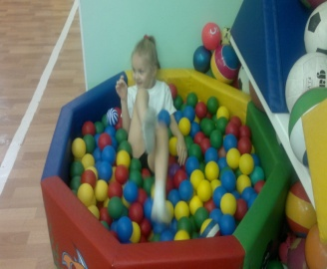
2.Тренировка дыхательных мышц с целью увеличения дыхательного объёма и улучшения качественных характеристик движений дыхательной мускулатуры
«Медуза» «Отдых» «Полоскание»
«Водный велосипед»

Slide 15
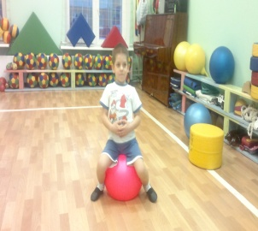
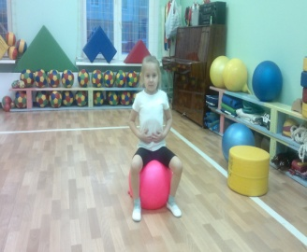
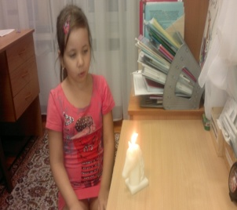
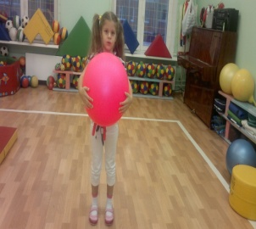
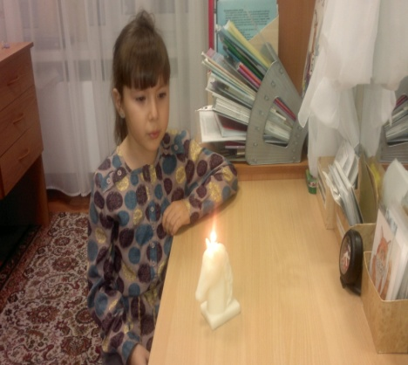
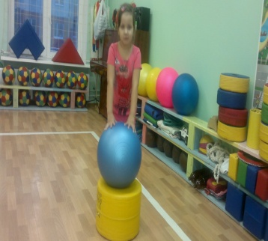
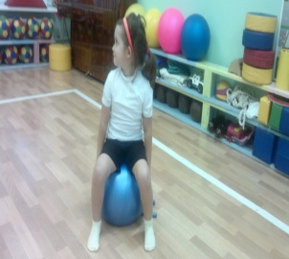
«Поиграй со светлячками»
«Шарик»
3.Создание активного вдоха с акцентом на качественные его характеристики (силу, скорость и объем воздушного потока);
-Регуляция дыхательного ритмы (улучшение аэродинамики воздушного потока, созданию внутриклеточного
сопротивления и активизации рефлексогенных зон верхних
дыхательных путей (контроль и регулировка длительности и глубины вдоха, выдоха и пауз между ними).
«Гармошка»
«Костёр»
«Насос»
«Пожарники»
«Поиграй со светлячками»

Slide 16
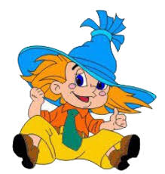
Спасибо за внимание

